Slide 1
Введение
1

Slide 2
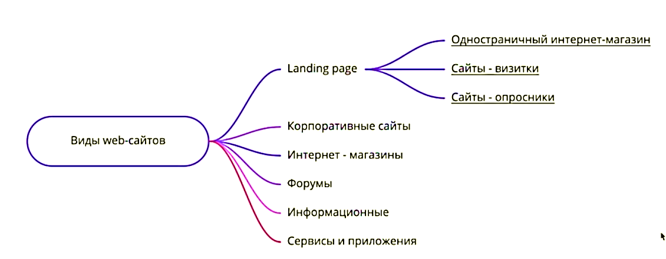
Классификация сайтов. Этапы создания
Web-сайт - страница или документ с информацией, который расположен в интернете.
Классификация Web-сайтов:
2

Slide 3
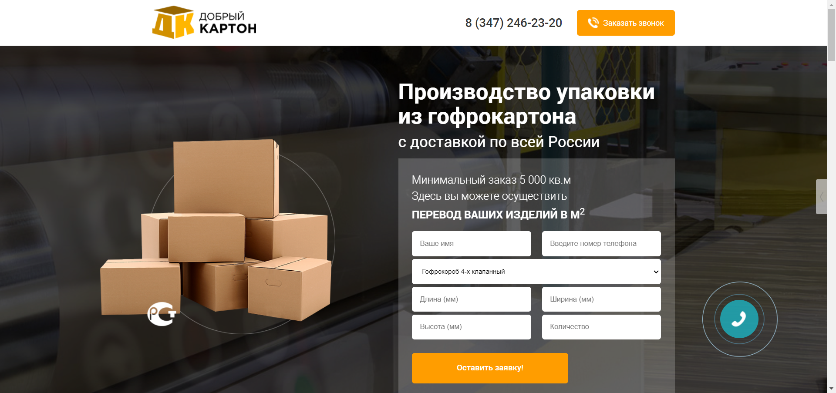
3

Slide 4
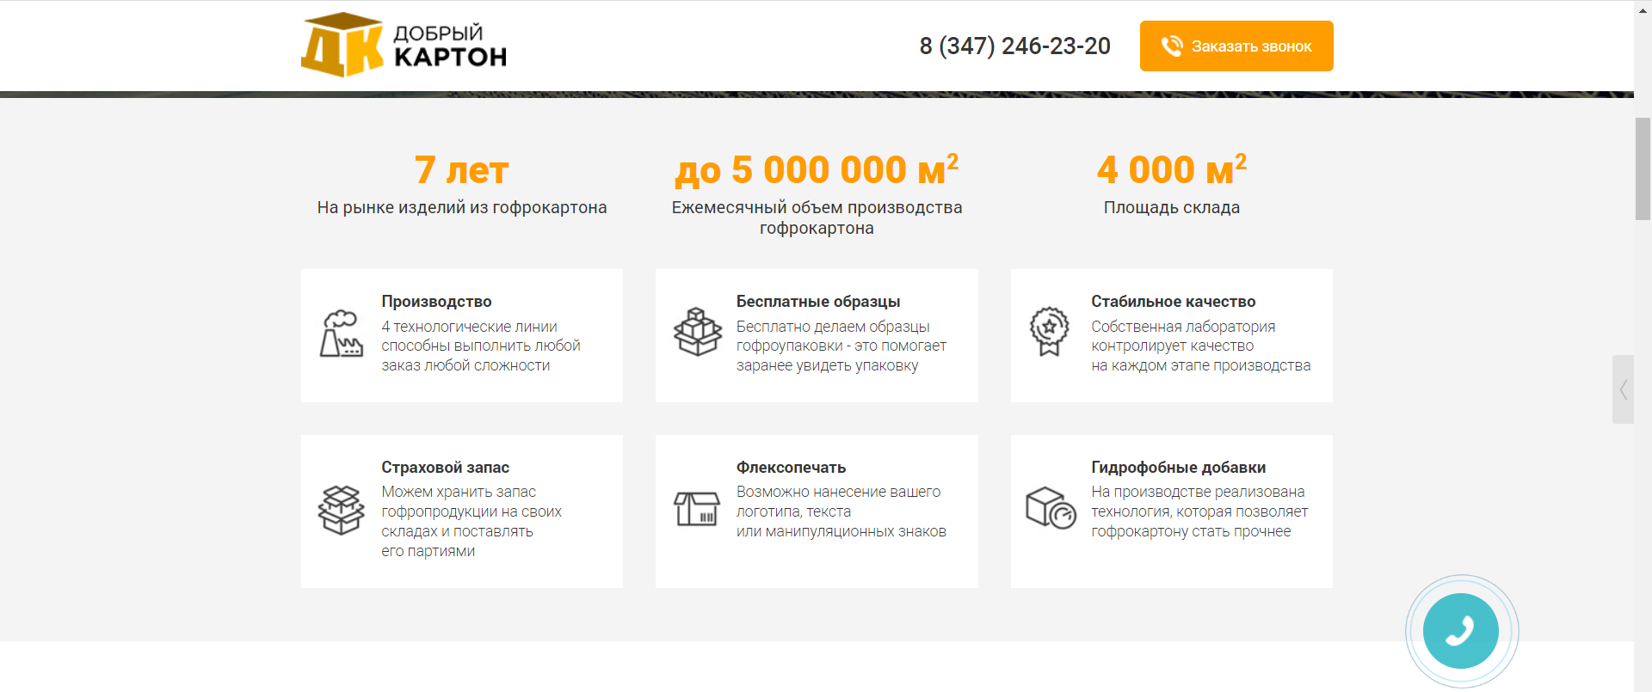
4

Slide 5
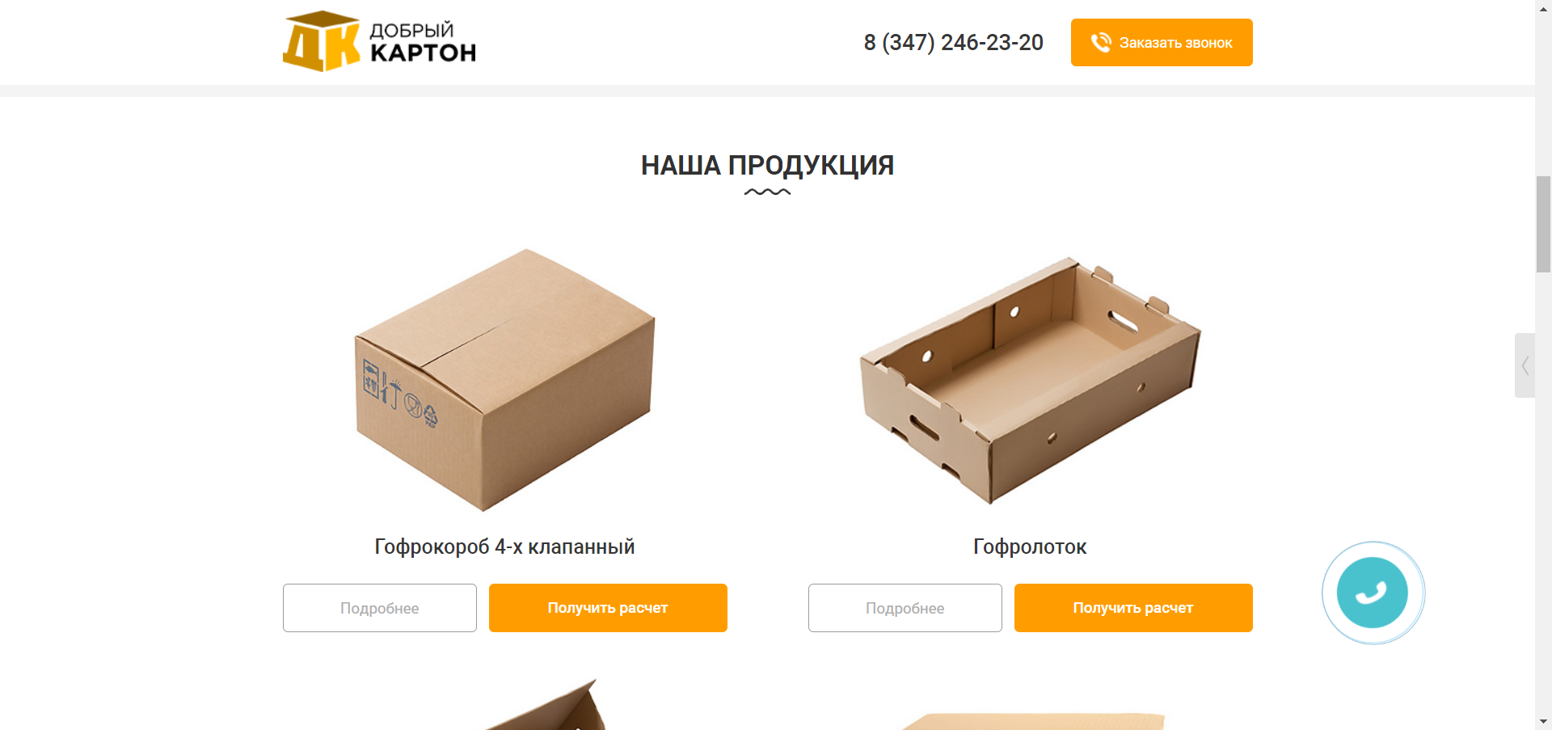
5

Slide 6
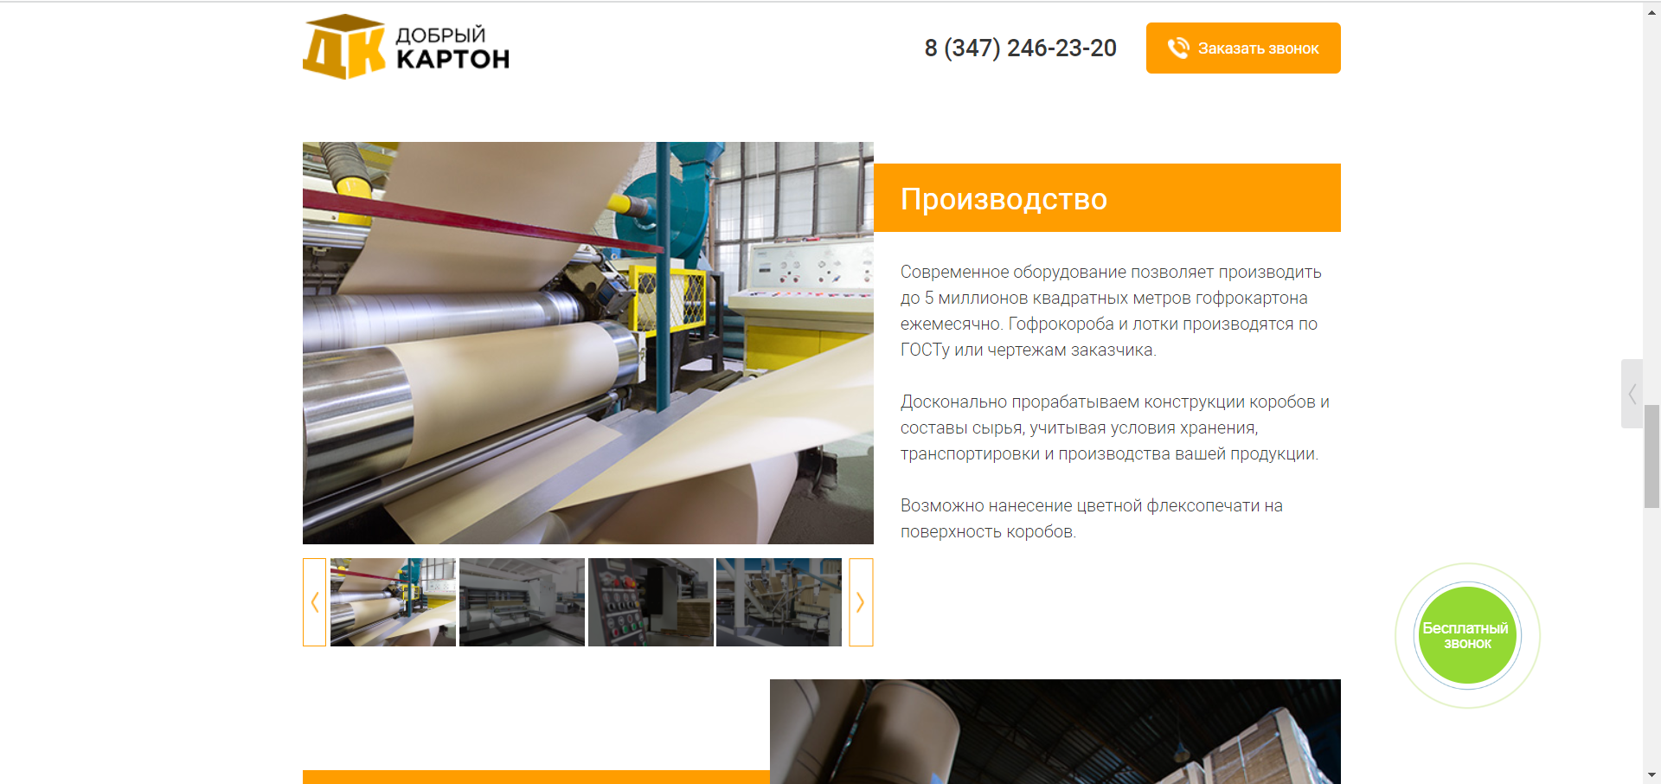
6

Slide 7
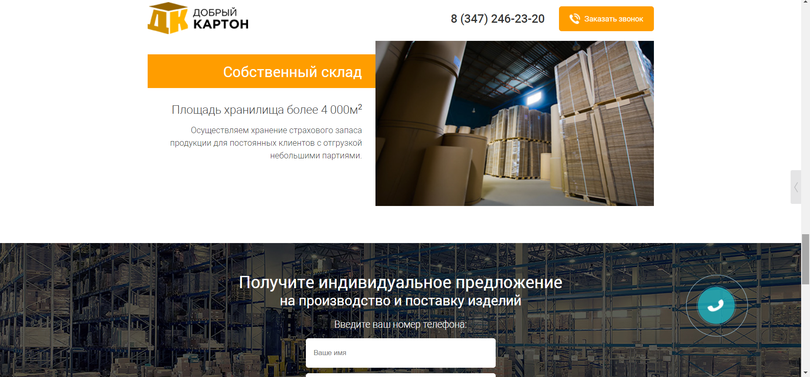
7

Slide 8
8

Slide 9

9

Slide 10
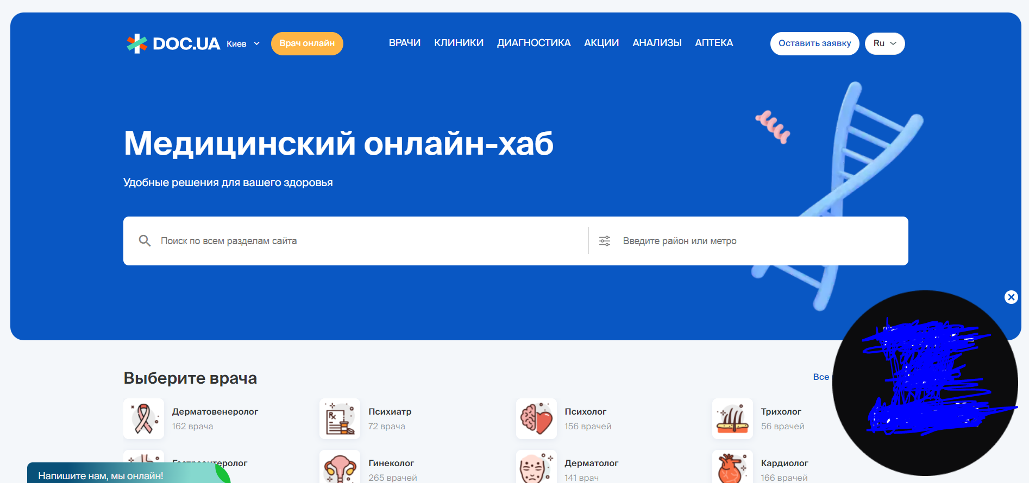
10

Slide 11

11

Slide 12
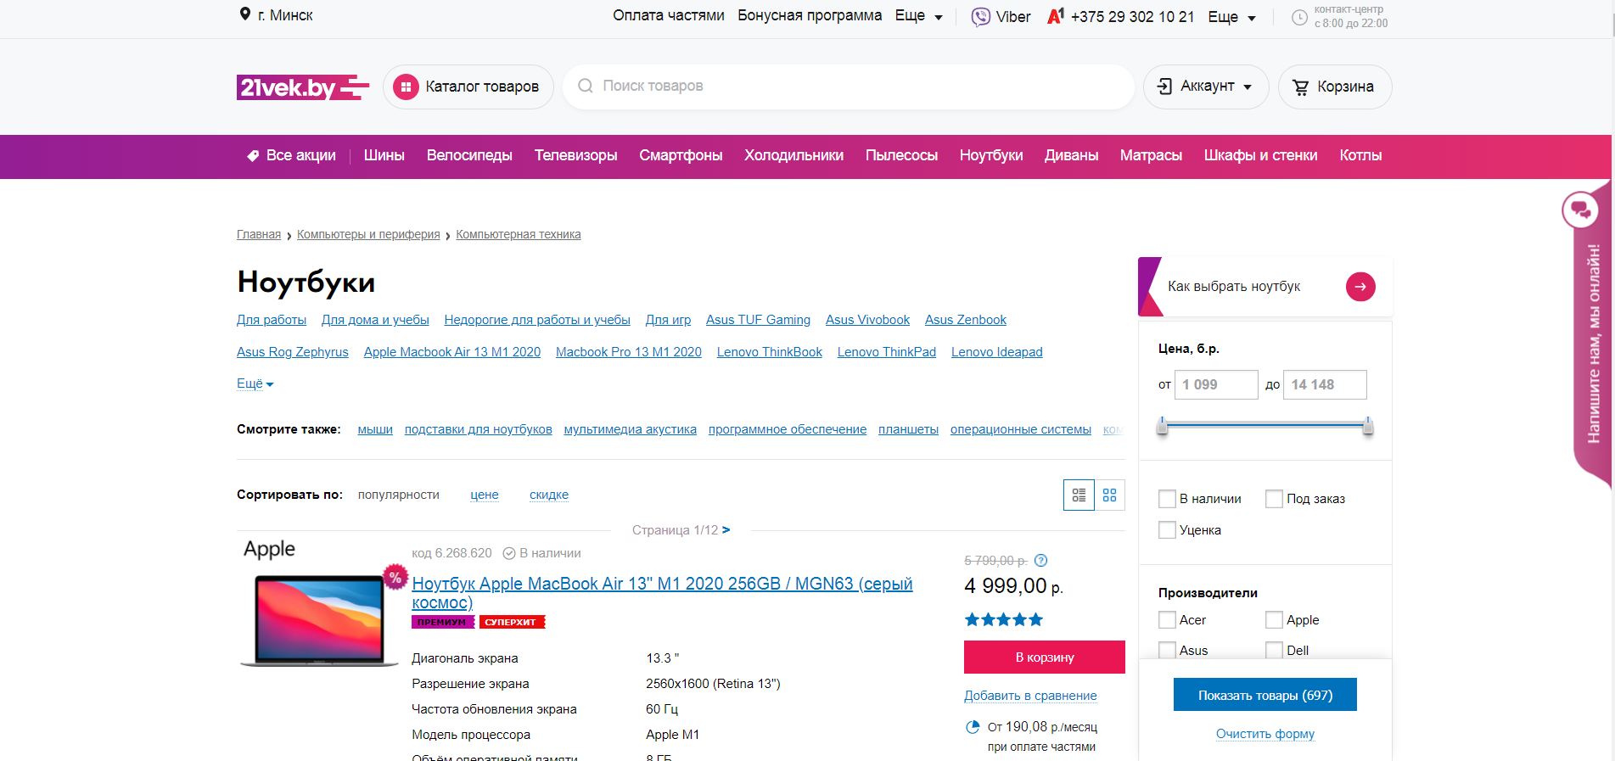
12

Slide 13
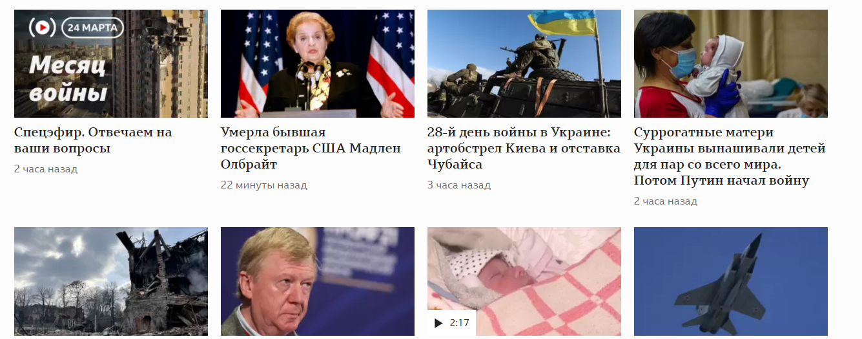
13

Slide 14
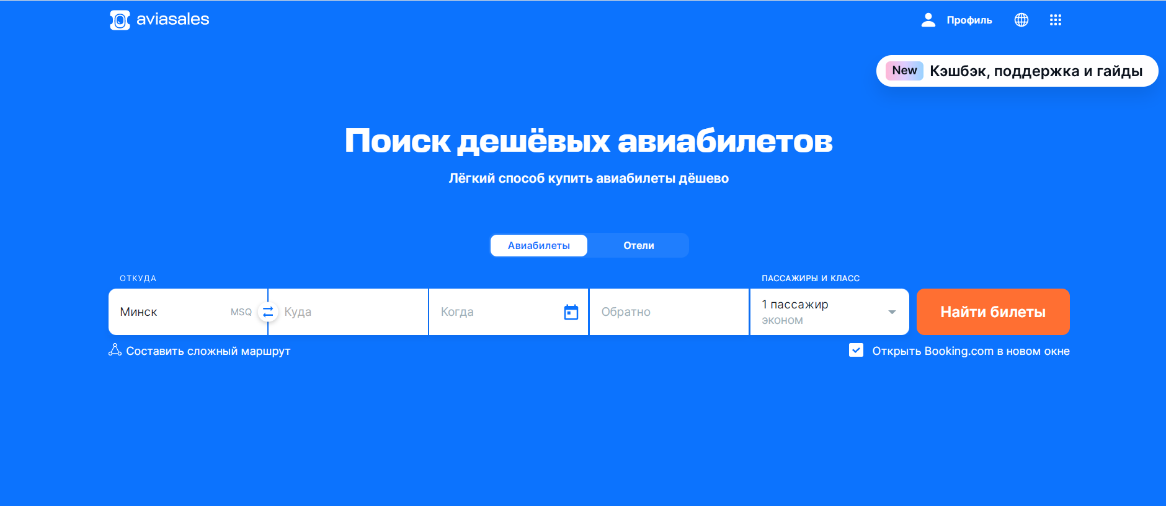
14

Slide 15
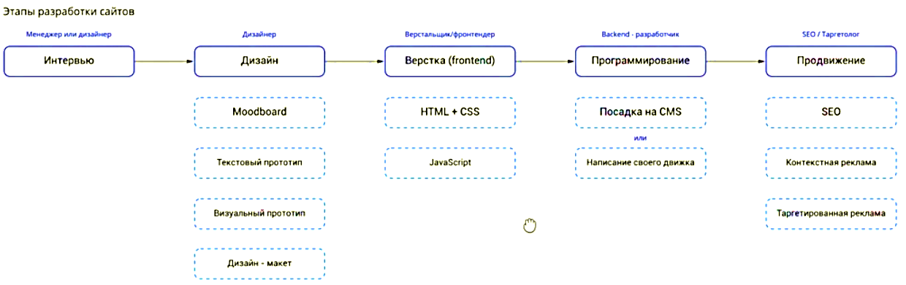
Этапы создания сайтов:
15

Slide 16
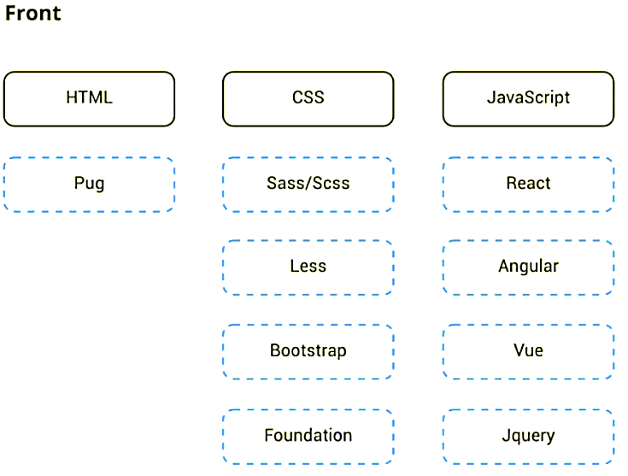
Что относится к Frontend:
16

Slide 17
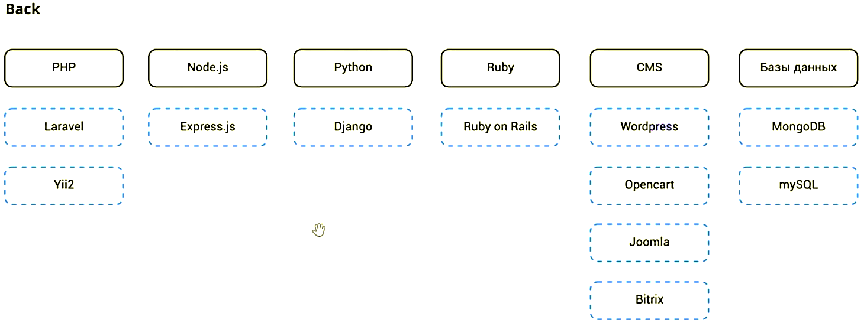
Что относится к Backend:
17

Slide 18

Visual Studio Code
18

Slide 19
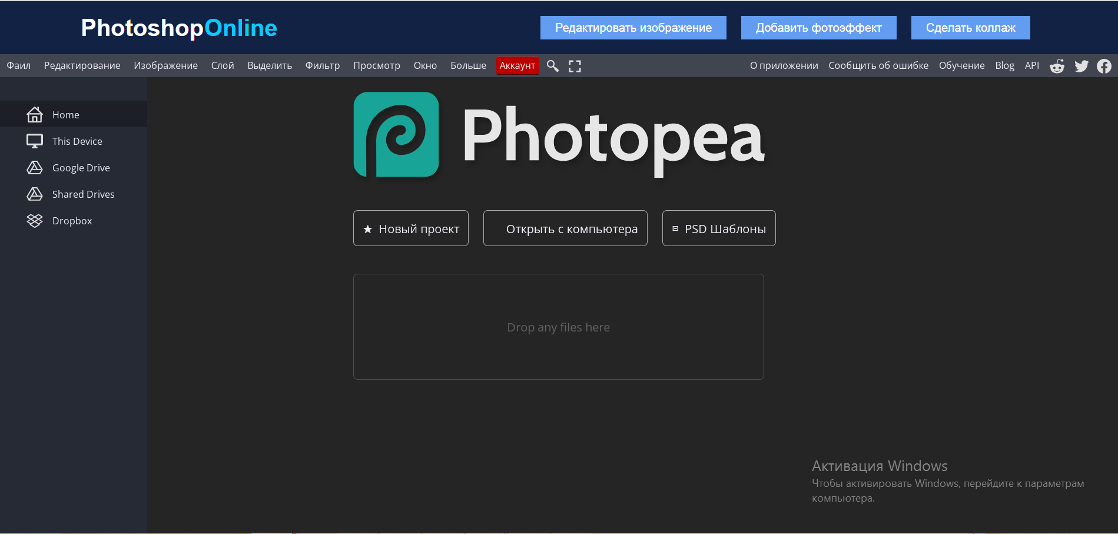
19

Slide 20
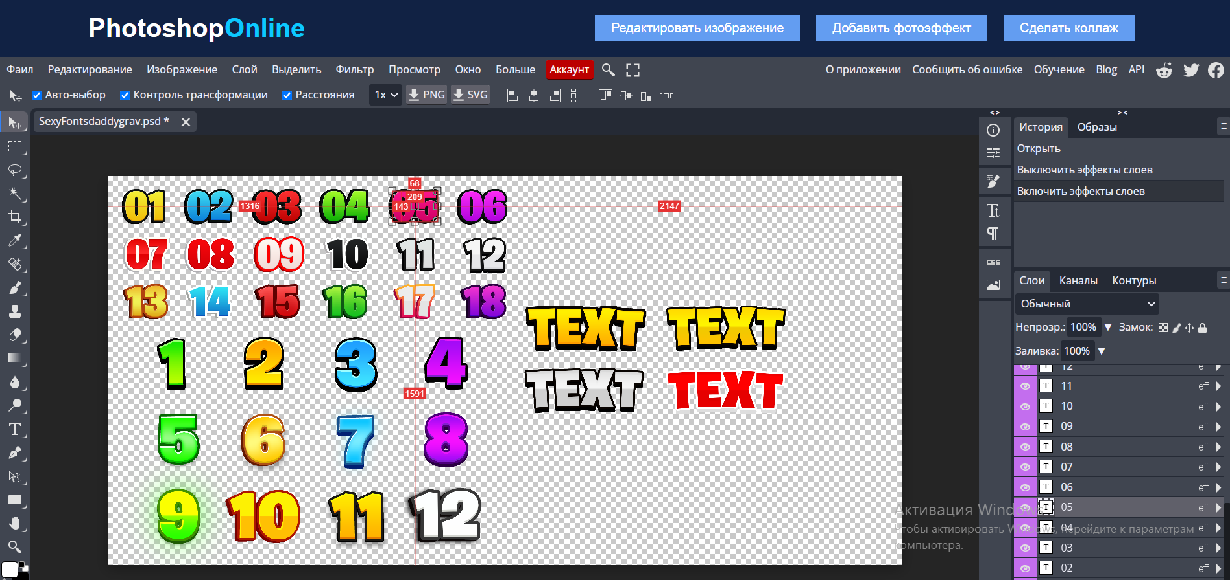
20

Slide 21
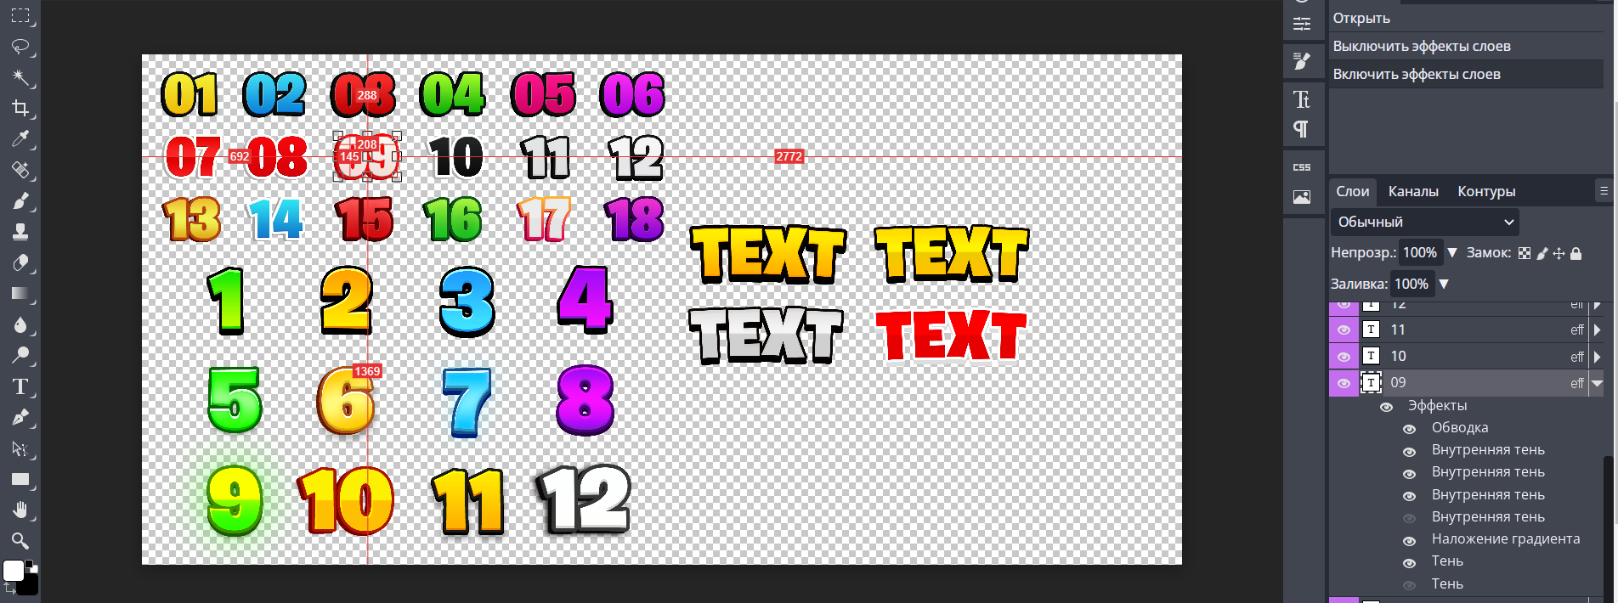
21

Slide 22

Пример растрового изображения:
22

Slide 23

Пример векторного и растрового изображений:
23

Slide 24
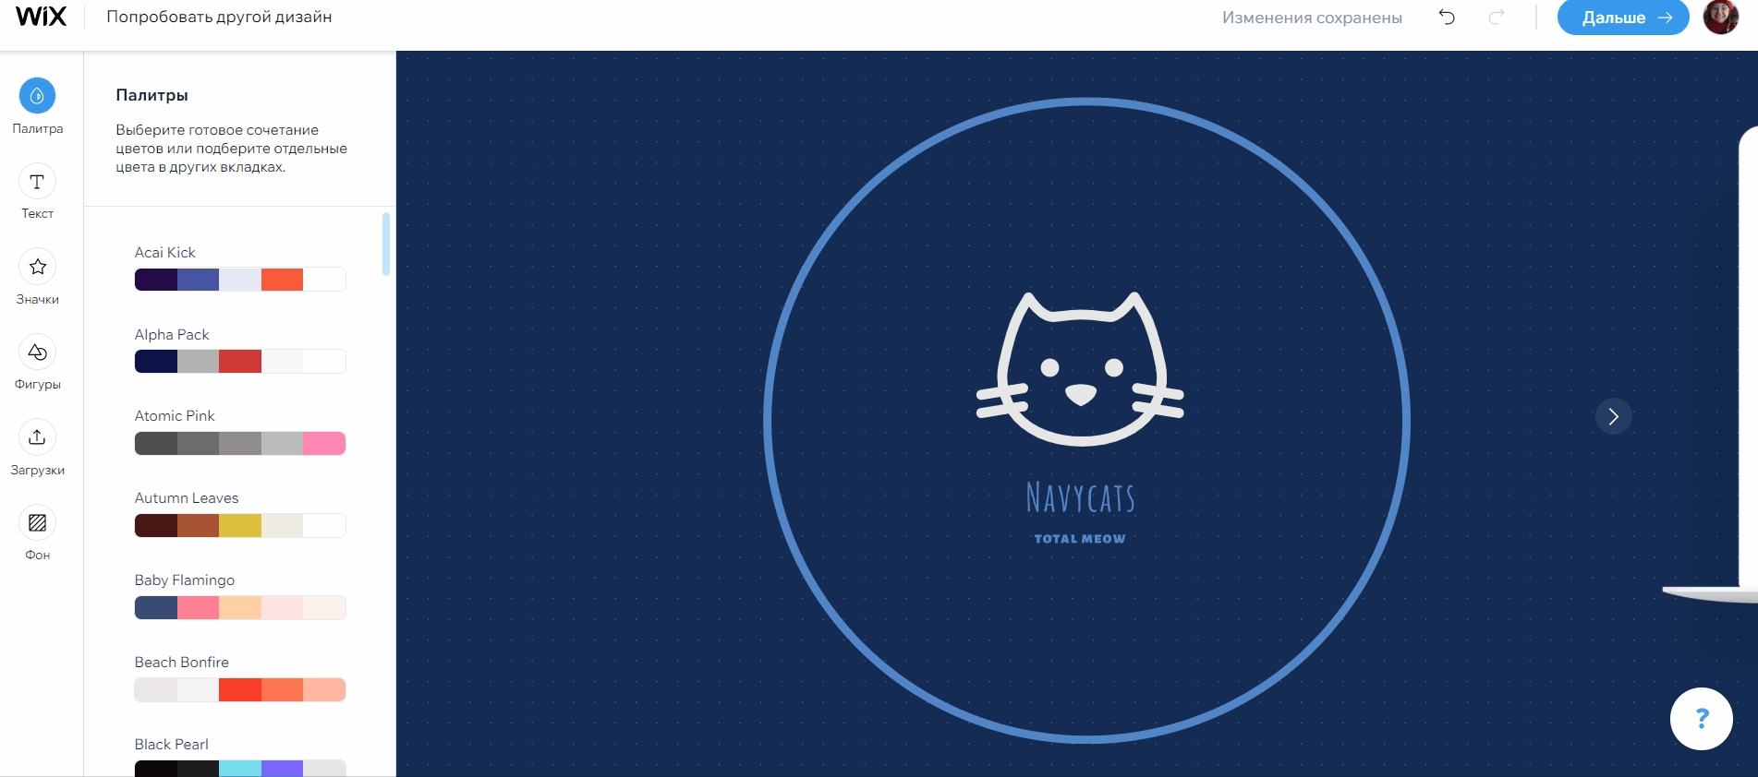
Пример сохранения прозрачности:
24

Slide 25
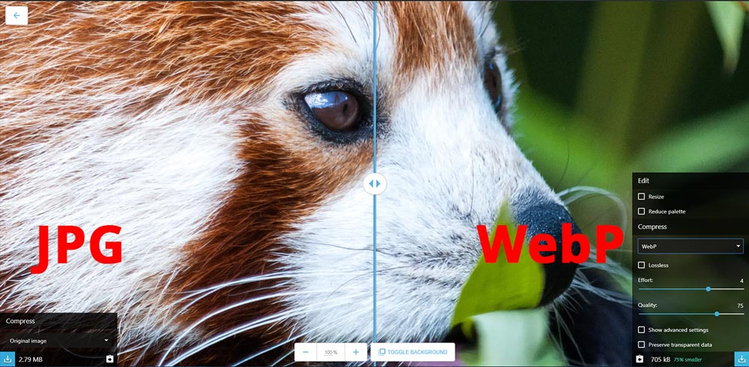
Пример формата .webp:
25

Slide 26


Пример иконок и логотипов формата .svg:
26

Slide 27
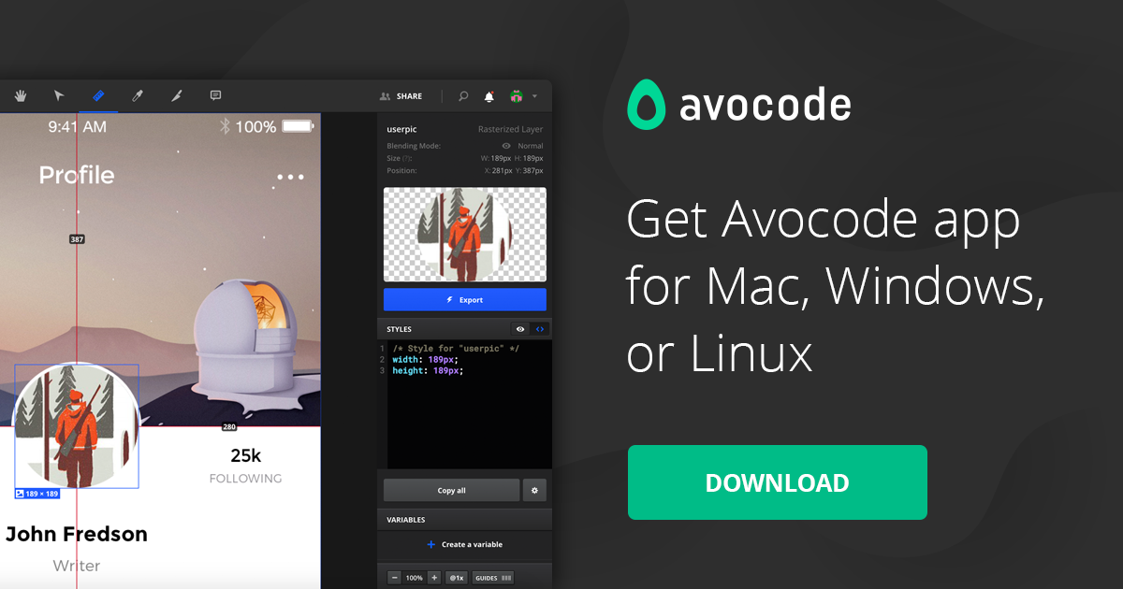
Avocode:
27

Slide 28
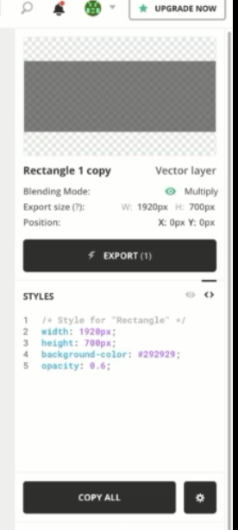
28

Slide 29
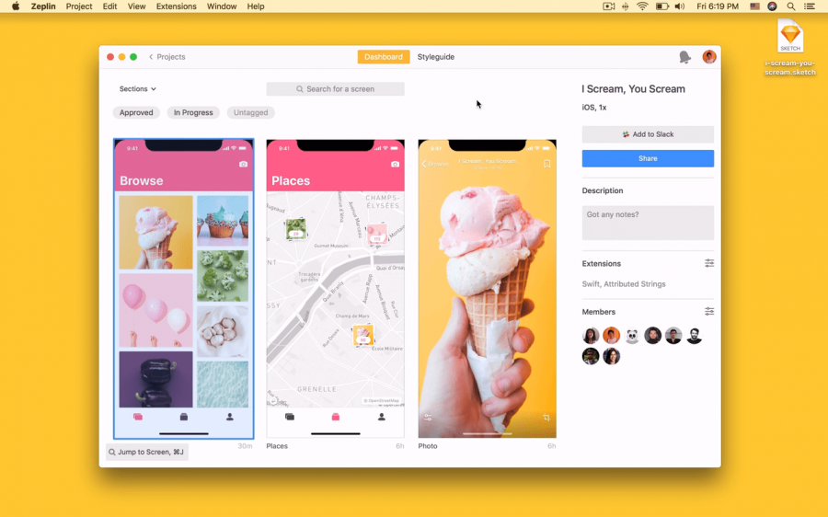
Zeplin:
29

Slide 30
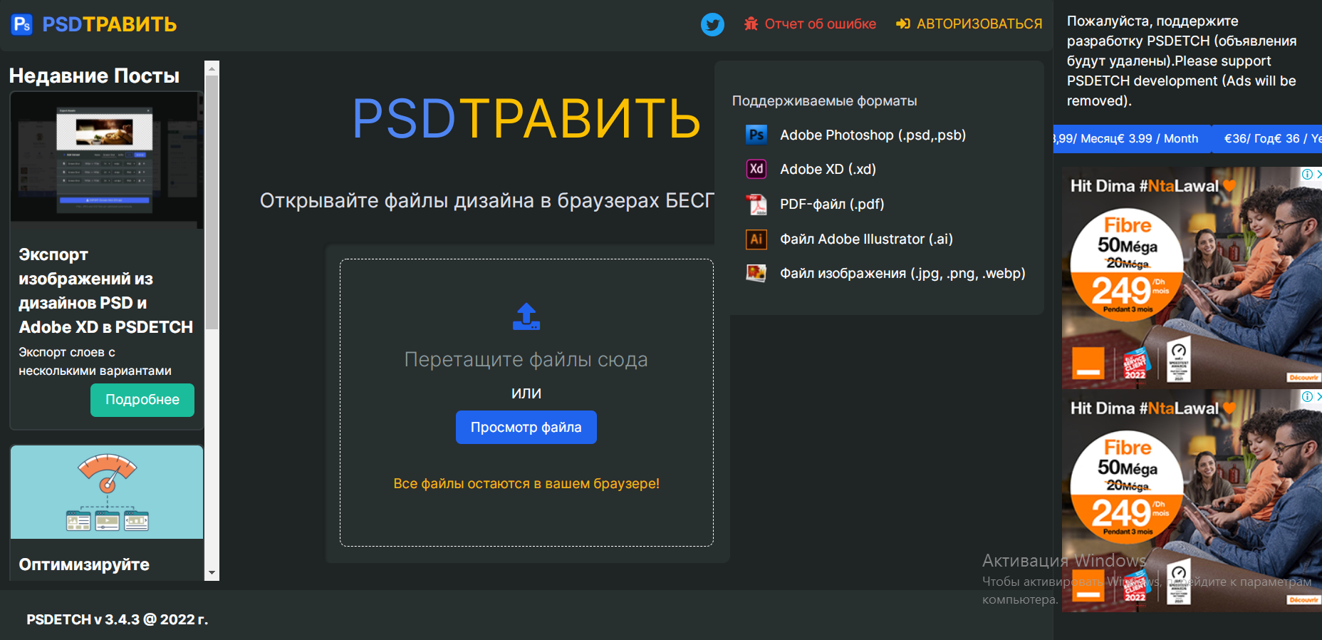
PSDETCH:
30

Slide 31
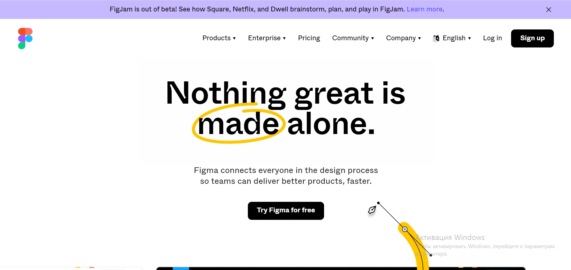
Figma:
31

Slide 32
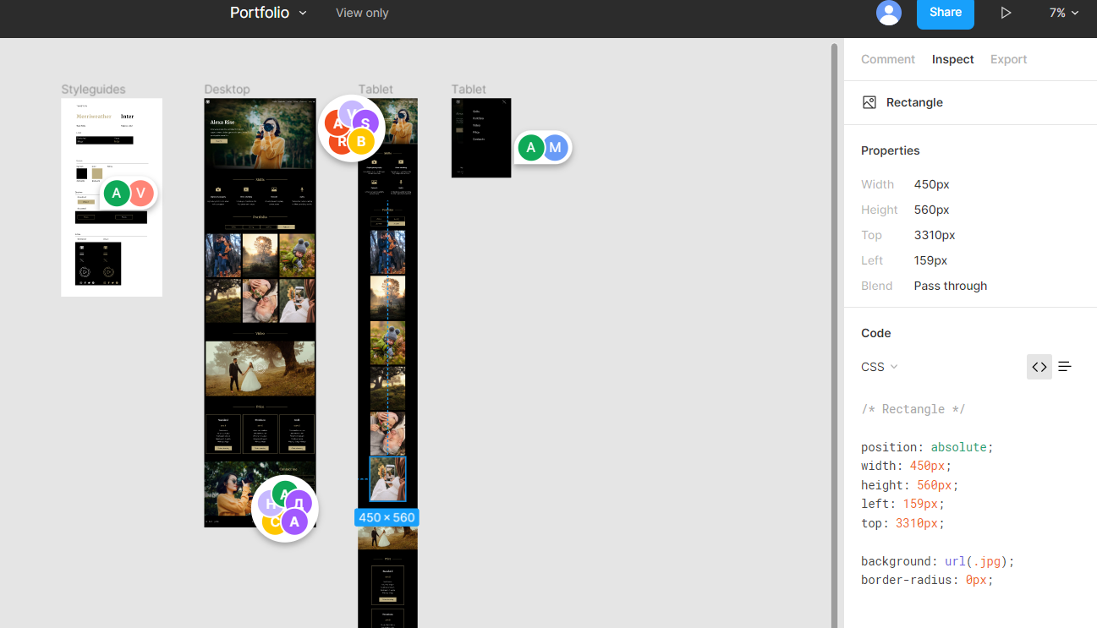
32

Slide 33
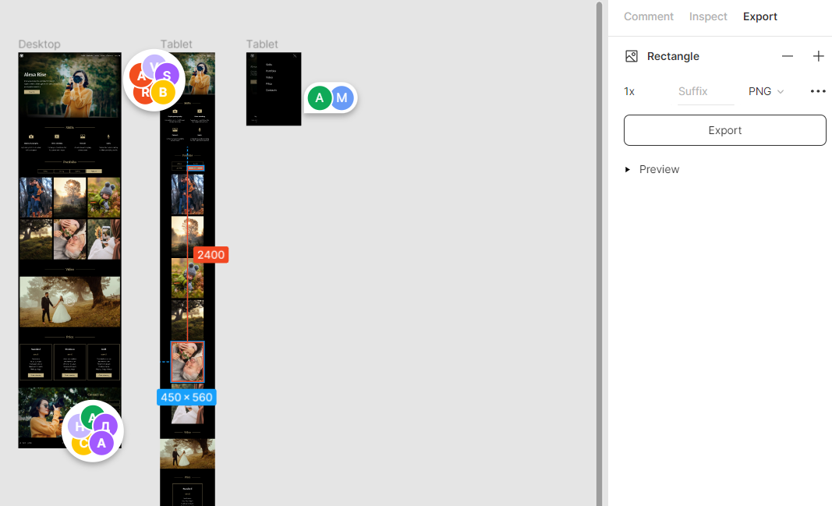
33

Slide 34
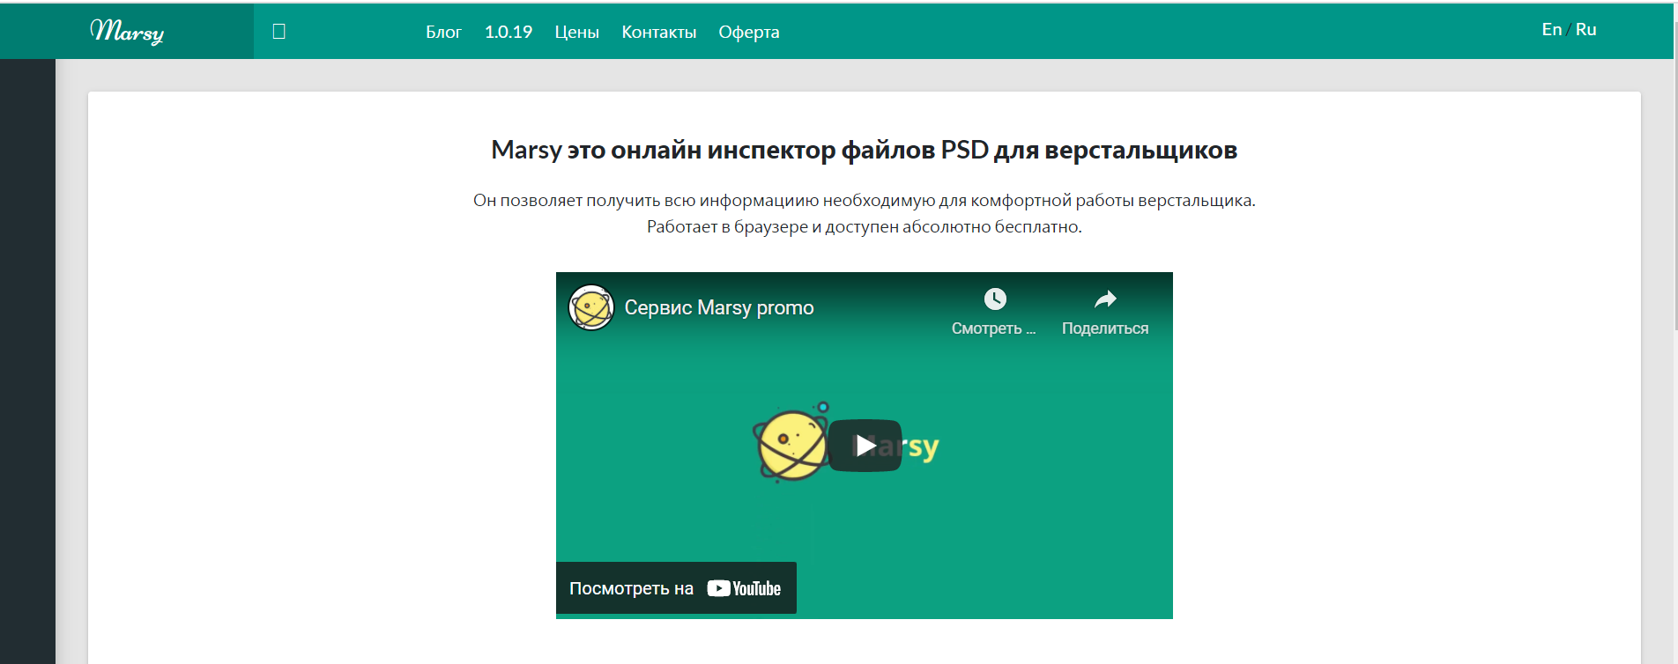
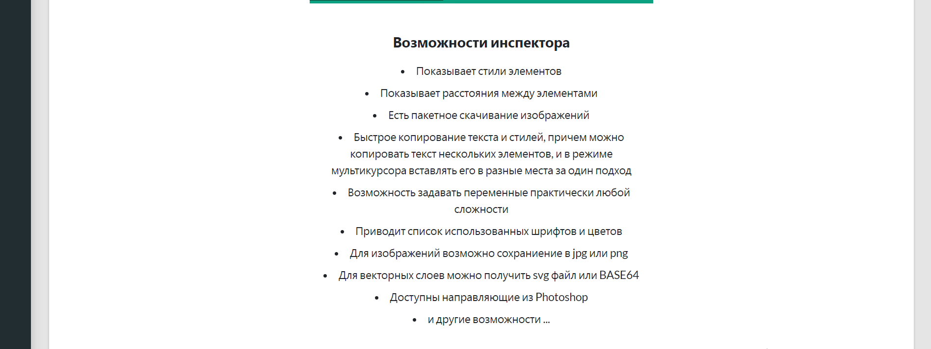
Marcy:
34

Slide 35
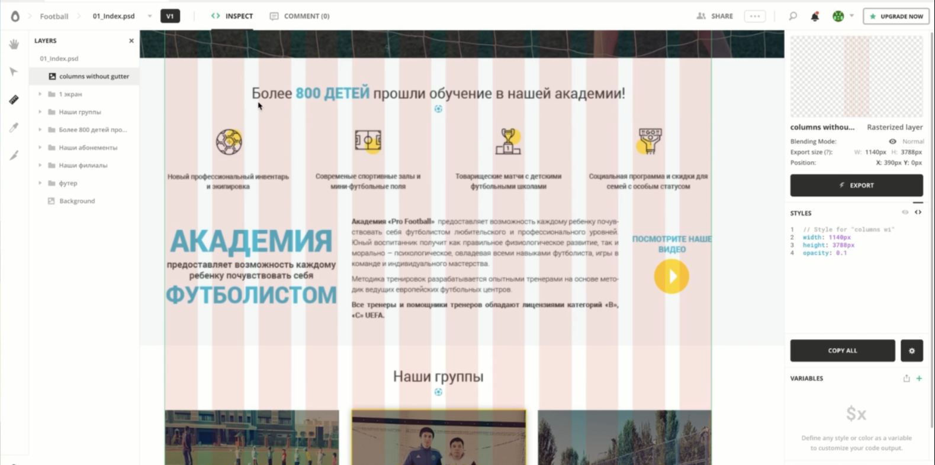
35

